Slide 1

Comunicaciones Digitales en Bandas altas
Dstar – DMR - C4fm

Slide 2
Introducción: Esta digitalización, surge por un concurso que organiza la UIT (Unión internacional de Telecomunicaciones), entre los principales fabricantes de equipos de Radio Aficionado. Icom, Kenwood y Yaesu. Para poder aprovecharse de Internet y así enlazar las Radios a nivel mundial.

Slide 3
Desarrollo: De los 3 participantes, solo llegó Icom a desarrollar el sistema digital para Radio Aficionados, al que llamó dStar. (estrella digital).
Realizo su desarrollo, sobre su equipo estrella del momento, que fue el Icom 2820, añadiéndole un pequeño módulo para digitalizarlo.

Slide 4
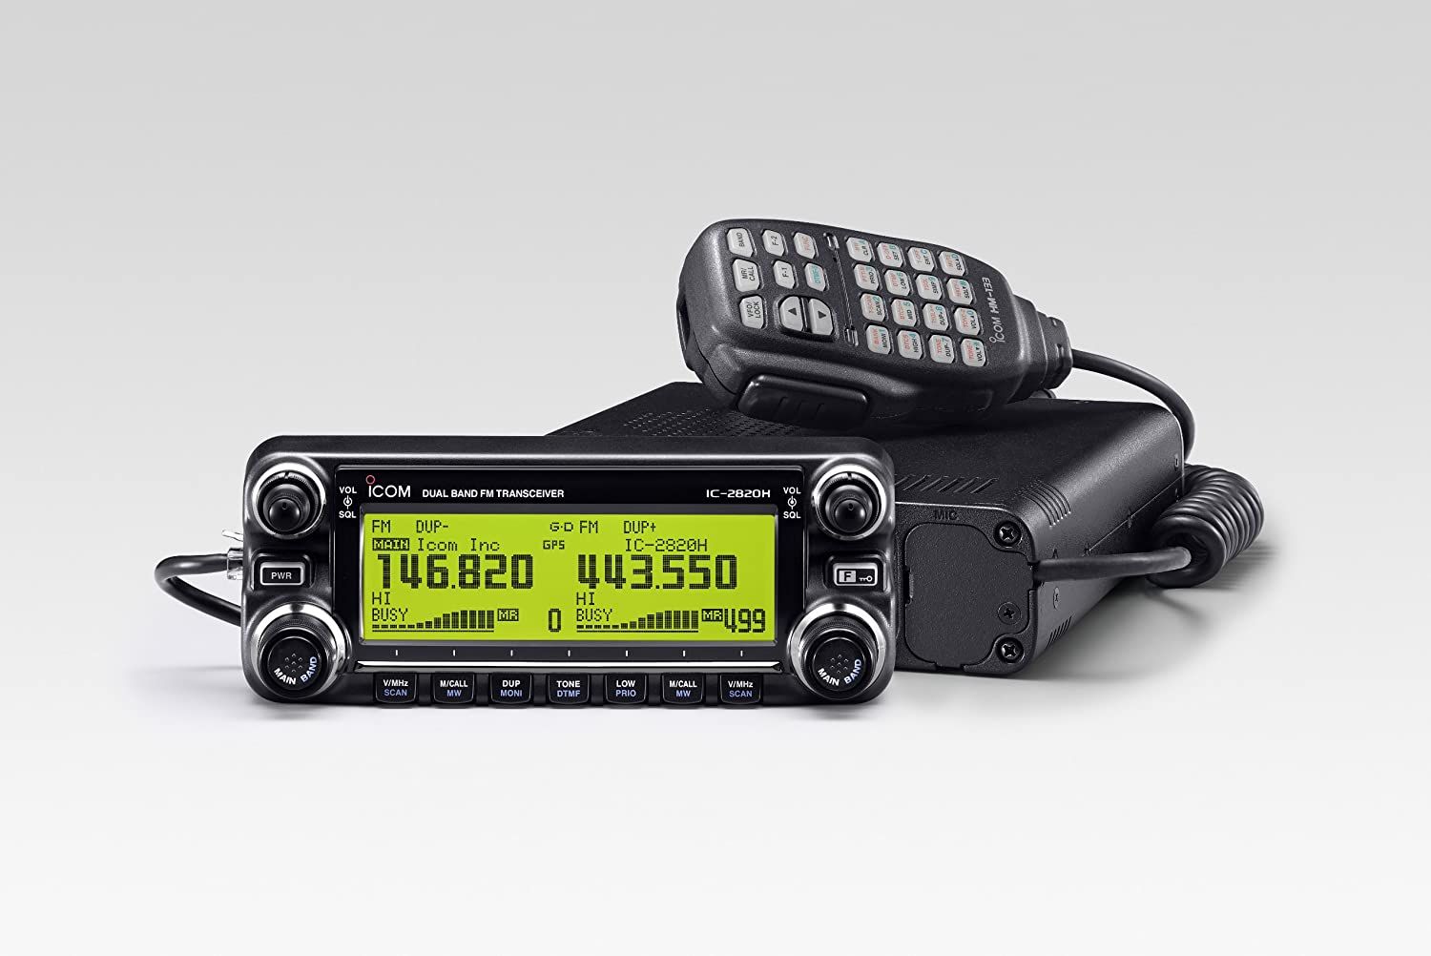
ICOM DOBLE BANDA CON FM/DV IC-2820

Slide 5
Resultado: Sería sobre el año 2007, cuando Kenwood y Yaesu se retiraron de este concurso, quedando solo Icom como único participante. Comenzó entonces una campaña de promoción, regalando a las asociaciones de Radioaficionados, unos repetidores y realizando la promoción en los principales distribuidores.

Slide 6
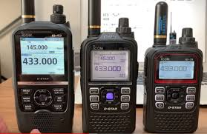
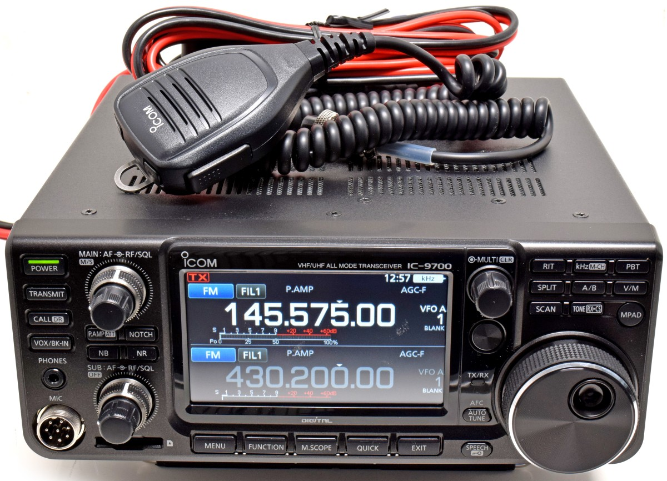

dstar

Slide 7
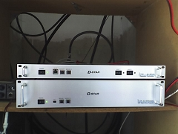
dStar: Este es el repetidor que nos regaló Icom España a Ure Valencia, a través del distribuidor de Valencia, Scatter Radio.

Slide 8
dStar: Aunque comenzó como un protocolo digital exclusivo y cerrado, de la marca ICOM, unos años más tarde Kenwood se subió al carro y lo incluyó en alguno de sus walkys.

Slide 9
dStar: Este sistema está organizado en “reflectores”, que están por las zonas de cada país, donde nos podríamos conectar con otro repetidor y esto también nos permite la búsqueda de Radio aficionados (cuando el sistema los vea conectados) y poder hablar con ellos. Nuestro repetidor de Valencia, actualmente está siempre conectado por defecto al REF018 que es España.

Slide 10
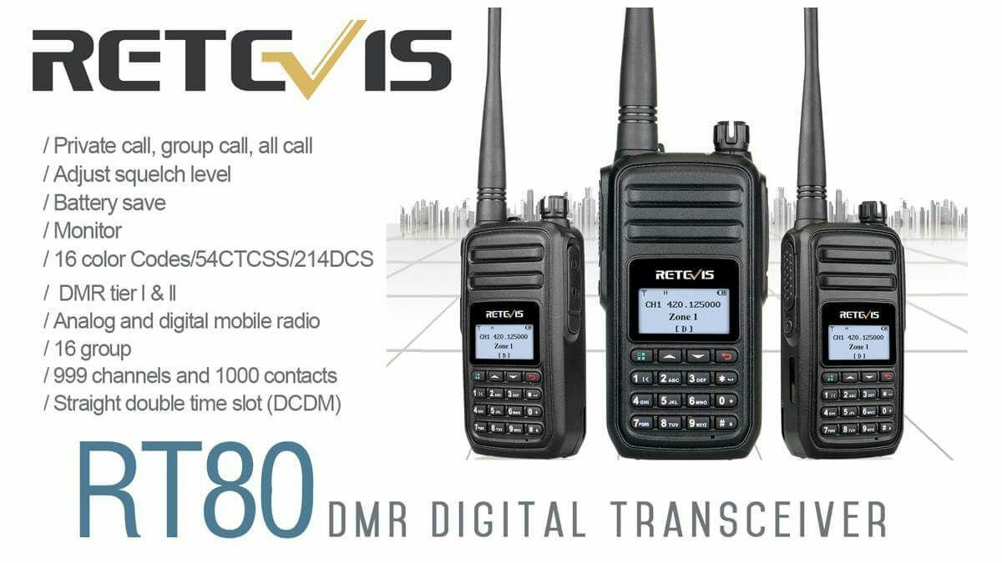
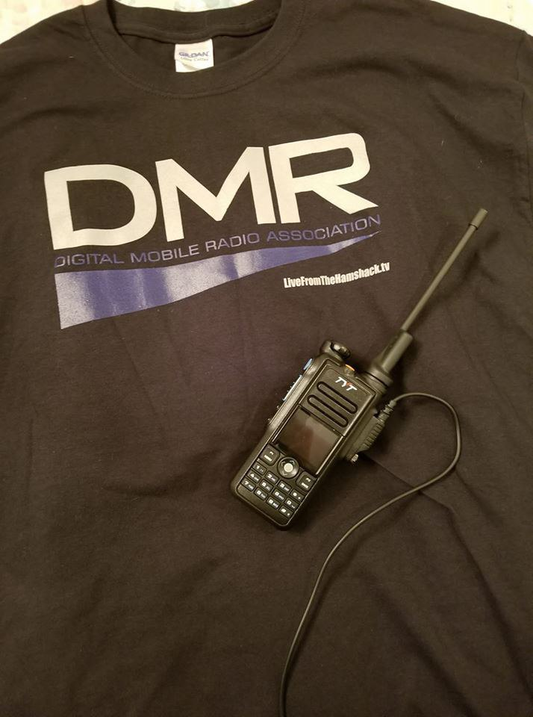
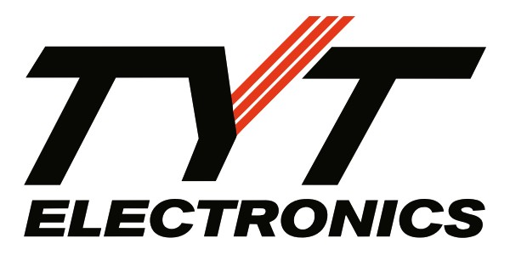
DMR

Slide 11
Dmr: “Digital Móvil Radio”, fue desarrollado para un uso profesional, (con origen en el sistema de MOTOROLA) y fue adaptado por un grupo de desarrolladores voluntarios, al comienzo con cierta ingeniería inversa, pero más tarde se ha escrito incluso un firmware desde cero para algunos modelo, es posiblemente el sistema más popular.

Slide 12
Dmr: Lo primero que observamos al registrarnos, es que nos asignan un Dmr ID vinculado a nuestro indicativo.
Podemos visualizar en la pantalla los indicativos de los corresponsales y su ubicación, pero debemos ir actualizando esa base de datos dependiendo de la marca del equipo de unos sitios u otros en internet, aunque hay una centralización de ellos en HTTPS://WWW.radioid.net

Slide 13
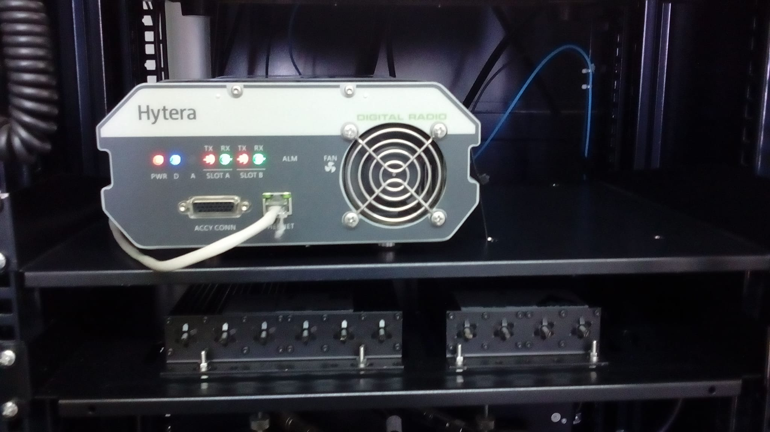
Dmr: Este es el repetidor Dmr que tenemos instalado en Ure Valencia, con su cavidad y lo tenemos siempre conectado al TG 214 (España).

Slide 14
Dmr: por el Timeslot 1, una de las ventajas de DMR es poder utilizar un solo canal de radio para mantener dos conversaciones, existe el Timeslot 1 y el Timeslot 2 cuando se trabaja por repetidor, así que ese segundo TS tenemos programado el TG provincial de Valencia TG 21446

Slide 15
Dmr: Este sistema esta organizado en TG’s que significa Talk Group. Dependiendo de en cual estes, te conecta a unos repetidores o otros, por ejemplo, cuando conectamos con el TG 214, estamos saliendo por todos los repetidores Dmr de España o cuando salimos por el TG EA5, estamos saliendo por todos los repetidores del distrito 5 y así sucesivamente.

Slide 16
Dmr: Gracias a la conexión a internet y a utilizar un protocolo libre, podemos utilizar unos dispositivos llamados hotspot, que están conectados al internet de nuestro domicilio y que nos hacen de repetidor dentro de nuestra casa, existen tanto de 1 solo Timeslot como duales, los primeros trabajan en simplex y los segundos se comportan como un pequeño repetidor de tan solo 10mw.

Slide 17
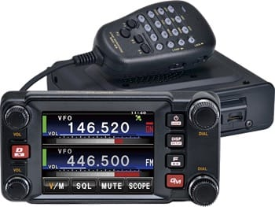
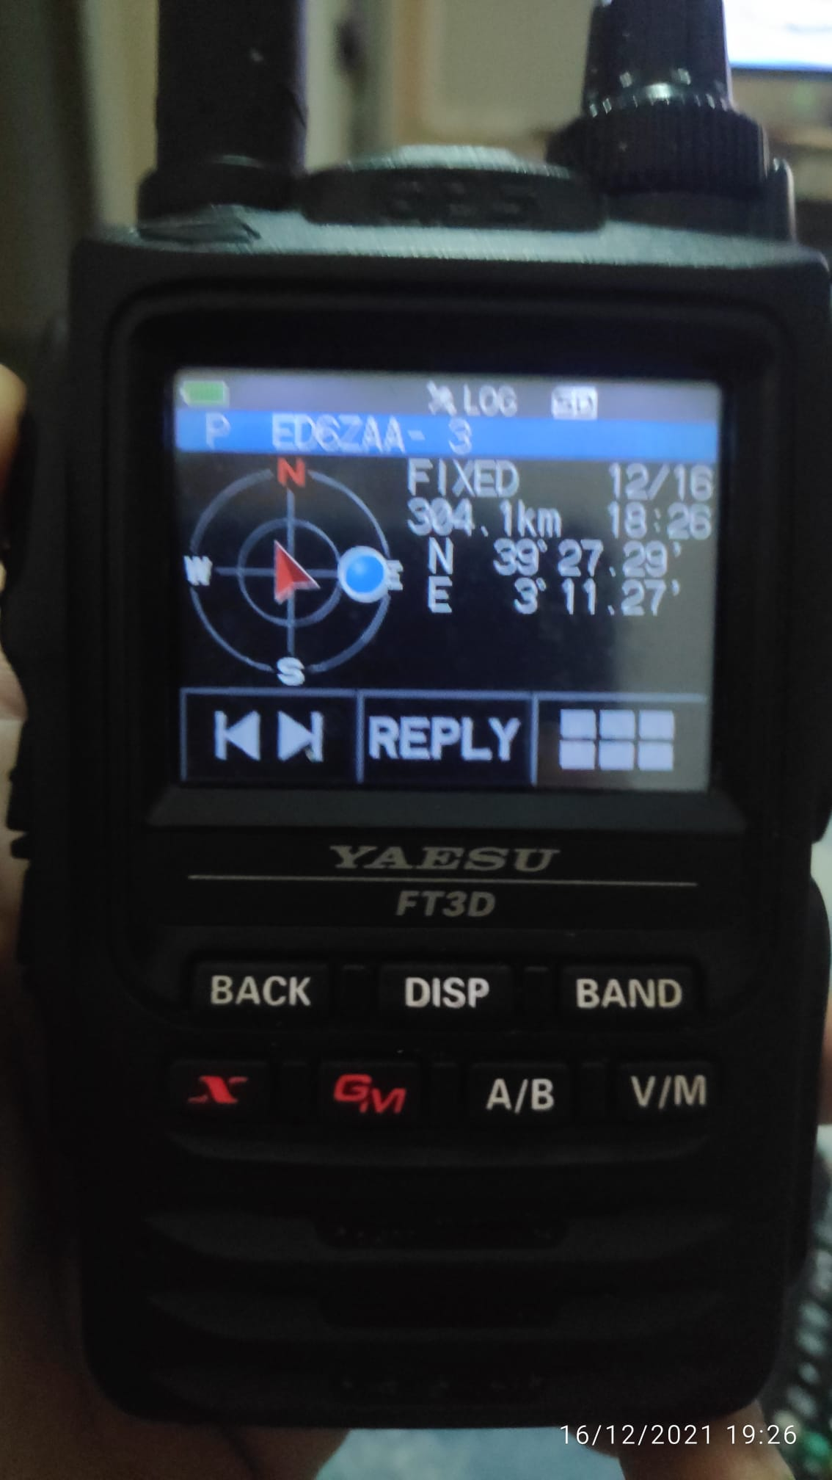

C4fm

Slide 18
C4fm: A este sistema también se le llama FUSION o YSF (Yaesu Fusión). Hay más de 1500 reflectores o salas en este sistema en todo el mundo y en España, tenemos varias salas como por ejemplo la 29 URE VALENCIA, la 88 ALCOYANOS (en pruebas) o la 50 ANDALUCIA, entre otras. También podemos acceder entrando con el modo GM por la sala 90 EUROPELINK.

Slide 19
C4fm: Hay un repetidor del Radio club Mongo en el monte Cocoll (Castell de Castells) en modo mixto en VHF 145.575 -600 se puede utilizar en digital (modo DN) y también como repetidor normal analógico con el tono 118.8 en FM, en breve tendremos un repetidor local aquí en Ure Valencia.

Slide 20
C4fm: Después de haberse retirado del concurso, del que hemos hablado en la primera diapositiva, YAESU retomo este proyecto y ahora ya tienen un repetidor analógico-digital y está apresurándose en incorporar en todos sus walkys y sus equipos, su sistema de su protocolo exclusivo, que lógicamente no conecta ni con ICOM, ni con DMR. Pero con precios mas competitivos que los ICOM.

Slide 21
C4fm: En este sistema, no es necesario registrarse, por que accedes con tu indicativo, (que te configuras en tu equipo), se trata de unas salas de conversación, que están en algunas zonas y a las que accedes a través de los repetidores o de los DMO. Por ejemplo en Ure Valencia, tenemos uno en 145.400 en modo DN (YSF) y que sale por DMR en el TG provincial de Valencia y viceversa.

Slide 22
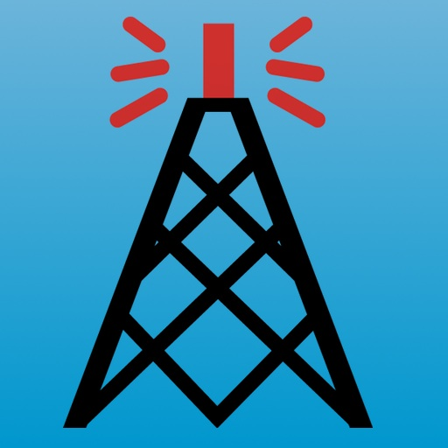
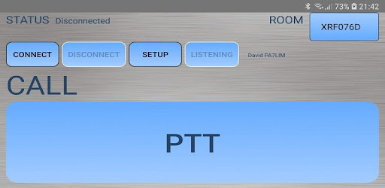
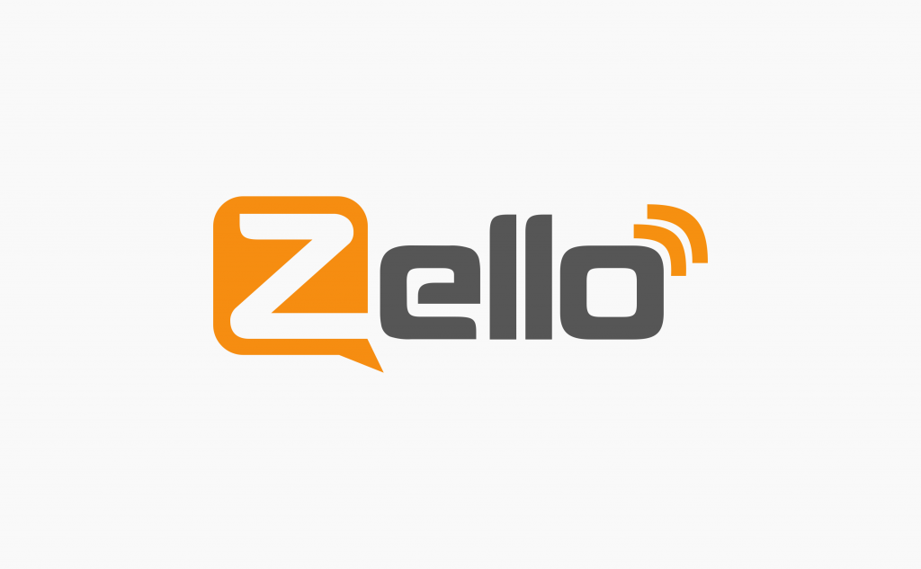
OTROS sistemas DIGITALES

Slide 23
PEANUT: El “Cacahuete” es una aplicación gratuita, disponible para instalar en tu móvil Android o en tu PC, que te permite acceder a los tres sistemas digitales a través de internet y puedes hablar con cualquier Radioaficionado que este vía Radio dentro de las salas conectadas. determinadas salas Fusión, TG's de redes DMR o Reflectores dStar.

Slide 24
PEANUT: Esta creado y mantenido por PA7LIM y EA7IYR, toda su estructura es online y las entradas y salidas vía radio son las que conectan a determinadas salas Fusión, TG's de redes DMR o Reflectores dStar.

Slide 25
ZELLO: También es una aplicación de internet para móvil o PC, es un chat hablado entre Radio aficionados y tiene algunos enlaces vía Radio, actualmente tenemos interconectados a la red DMR Brand Meister los TG 21468 y 21446.

Slide 26
MUMBLA o MUMBLE: es otro sistema de voz ip para móviles o PC al que también se ha conectado en la red BrandMeister y tiene conectados los TG 214 nacional y todos los de Distrito (EA1,EA2,etc) además de algunos más para comprobar su fiabilidad.

Slide 27
ECHOLINK: Es también una aplicación para móvil o para PC, donde hay tres tipos de modos de conversación. Modo “CONFERENCIA”, donde tu eliges el país y el idioma para hablar con otros Radioaficionados por internet.
El modo “REPETIDOR” donde hay asociaciones como la nuestra, que tiene repetidores analógicos linkados a internet. Y el modo “link” que son repetidores de particulares.

Slide 28
Conclusíones: Bueno, por mucho que los más clasicistas nos sintamos amenazados por esta digitalización, es una tecnología que ha venido para quedarse, al menos en bandas altas, donde el alcance de nuestros equipos y la cobertura de nuestros repetidores, está más restringida y con la ayuda de internet, se salva este obstáculo. Cada uno ya decidirá el sistema que más le guste.

Slide 29
MUCHAS GRACIAS POR VUESTRA ATENCION

